Slide 1
Spring MVC
Form Controllers
Notes:
30/07/2009

Slide 2
Scaletta: Spring MVC
Indice
  Ciclo vita richiesta form
  Command Beans
  Annotations per gestione scoped data
  Validators
  Custom Tags
Notes:
30/07/2009

Slide 3
Spring Form: Ciclo vita interazione con form
  Prepare Page:
    Url attiva l’esecuzione di un Controller
    Metodo controller return ModelAndView
    La map del ModelAndView viene popolata con dati da visualizzare
  Page con Form visualizzata:
    I dati presenti nello scope (request | session) vengono inseriti nel template (es jsp) ed inviate con la HttpResponse
    La pagina visulizzata mostra una form
    L’ utente riempie dei campi poi invia la form con un pulsante submit
Notes:
30/07/2009

Slide 4
Spring Form: Ciclo vita interazione con form (Continua)
  Form processing:
    Form Submit attiva l’esecuzione di un Controller
    Metodo controller riceve l’ oggetto <<Command>> coi dati della form
    I dati dell oggetto vengono usati per processare la richiesta
    I dati da visualizzare come risposta della elaborazione vengono aggiunti ad un nuovo ModelAndView
    Il ModelAndView viene restituito alla DispatcherServlet
Notes:
30/07/2009

Slide 5
Scaletta: Spring form design
Pagina html (o jsp)
<a href="${formUserControllerPath_V1}/load">Link to Controller</a>
Nel Controller
public ModelAndView preparePage(){
ModelAndView mav = new ModelAndView(VIEW_NAME);
mav.addObject(ControllerConsts.USER_KEY, new User());
Pagina jsp renderizzata
<sform:form method="POST" commandName="userForm" action="${UserControllerUri}/save" >
Nel Controller accesso al Command object per attributo commandName
public ModelAndView processForm(@ModelAttribute ("userForm") User user){
.. processa richiesta
Notes:
30/07/2009

Slide 6
Scaletta: Command bean
  Command Bean:
  Bean che definisce i dati che saranno visualizzati/modificati nella interazione tra Controller e View
  Properties lettura/scrittura con @Getter e @Setter
  Inizializzato nel metodo @ModelAttribute
  Processato nel metodo handler
  Collegato alla view attraverso jsp EL o Custom Tags (Bindings)
  Scope Request o Session
Notes:
30/07/2009

Slide 7
Command Bean: Jsp con Expression Language
Command Bean in Jsp con EL
<table>
<tr>
<td>Name:</td>
<td>${user.name}</td>
</tr><tr>
<td>Email:</td>
<td>${user.email}</td>
</tr><tr>
<td>Address</td>
<td>${user.address}</td>
</tr><tr>
<td>Gender:</td>
<td>${user.gender}</td>
</tr>
</table>
Notes:
30/07/2009

Slide 8
Command Bean : Custom tags di Spring
Command Bean in Jsp con Spring form tags
<%@ taglib prefix="form" uri="http://www.springframework.org/tags/form"%>
<html>
...
<form:form method="POST" commandName="userForm">
<form:errors path="*" cssClass="errorblock" element="div" />
<table>
<tr>
<td>Name :</td>
<td><form:input path="name" /></td>
<td><form:errors path="name" cssClass="error" /></td>
</tr><tr>
<td>Email :</td>
<td><form:input path="email" /></td>
<td><form:errors path="email" cssClass="error" /></td>
</tr>
...
Notes:
30/07/2009

Slide 9
BindingResult: Oggetto per gestire eccezioni nel binding
Gli errori nella procedura di Bindings vengono lanciati di default come
eccezioni.
Non sempre questa e’ la gestione ottimale, per cui Spring MVC mette a
disposizione dei programmatori l’oggetto BindingResult.
Il BindingResult viene iniettato nel metodo handler, purche’ venga
inserito nella firma del metodo subito dopo il command object.
Attraverso le sue api e’ possibile gestire le eventuali eccezioni.
public String submit(@Valid @ModelAttribute("userForm")
User user, BindingResult result, ModelMap model)
Notes:
30/07/2009

Slide 10
@ModelAttribute
@ModelAttribute livello metodo (preparePage)
@ModelAttribute(
public User defaultPageData(){
.. recupera dati da services
@ModelAttribute livello args
recupera in input dati oggetto <<Command>>
public ModelAndView processForm(@ModelAttribute ("userForm") User user){
.. processa richiesta
Notes:
30/07/2009

Slide 11
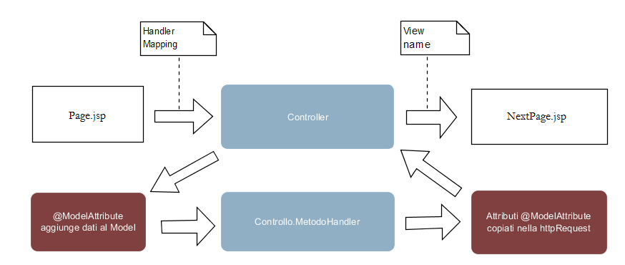
@ModelAttribute: workflow
Notes:
30/07/2009

Slide 12
Command bean: @ModelAttribute
  Workflow @ModelAttribute:
  Una volta localizzato il Controller.metodo da invocare la DS:
  Invoca sul Controller tutti i metodi annotati con @ModelAttribute
  Popola con i risultati una Map temporanea di oggetti
  Se il metodo handler ha su un suo parametro una annotation @ModelAttribute cerca nella map temporanea quell oggetto per quella chiave
  Se non lo trova controlle se la classe ha un @SessionAttribute per quella chiave.
  Se c’e’ in sessione collega l’oggetto al arg annotato con @ModelAttribute.
  Se non lo trova lancia un’eccezione.
  Una volta eseguito il metodo handler l’oggetto annotato con @ModelAttribute viene aggiunto al Model del ModelAndView.
Notes:
30/07/2009

Slide 13
Command bean: Validazione
  Validazione Command Bean:
  Implementare interfaccia Validator
  Aggiungere Validator al Controller (@InitBinder)
  Annotare con @Validated il CommandBean
  Gestire gli errori nel Controller.handler con BindingResult
  Gestire gli errori nella view con i form tag di spring
Notes:
30/07/2009

Slide 14
Spring Form Tag:html UI collegati al Command Object
form | Renderizzato in html <form>
input | Renderizzato in html <input type=‘’text’’ />
password | Renderizzato in html <input type=‘password’’ />
hidden | Renderizzato in html <input type=‘hidden’’ />
radiobutton | Renderizzato in html <input type=‘radio’’ />
radiobuttons | Renderizzato in insieme di html <input type=‘radio’’ />
checkbox | Renderizzato in html <input type=‘’checkbox’’ />
checkboxes | Renderizzato in insieme di html <input type=‘’checkbox’’ />
textarea | Renderizzato in html <input type=‘’textarea’’ />
select | Renderizzato in html <select>
option | Renderizzato in html <option>
options | Renderizzato in insieme di html <option>
errors | Renderizza eventuali messaggi di errore allegati alla request
Notes:
30/07/2009

